Slide 1
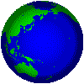
Мир вокруг нас
На что похожа наша планета

Slide 2
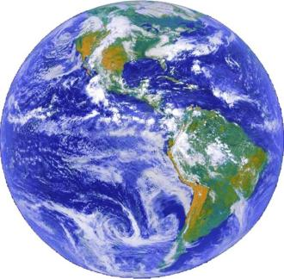
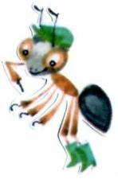
Очень интересно путешествовать по родной стране, но на свете есть и другие страны. Там живут такие же, как вы, мальчики и девочки. А все вместе мы живем на одной большой планете. Кто знает, как она называется?

Slide 3

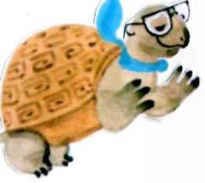
Наша планета называется Земля.
Интересно, на что похожа наша планета?

Slide 4
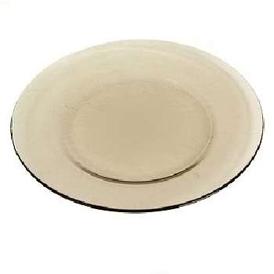
Когда мы смотрим в окно, Земля кажется нам плоской, как это блюдо. Представьте, что на нем расположились дома, деревья, целые города и страны, люди и животные.

Slide 5





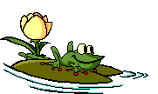

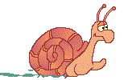

Slide 6
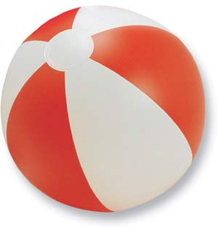
Но некоторые из вас, ребята, сказали, что Земля похожа на мяч, то есть имеет форму шара.

Slide 7
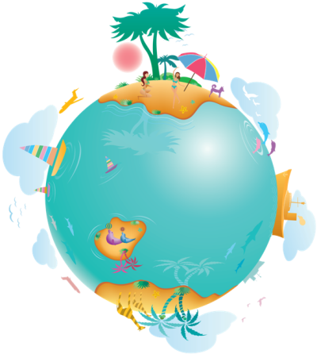

Slide 8
Кто же прав? Если Земля плоская, значит, можно идти-идти по ней и в конце концов дойти до края Земли… Но пока никому из людей это не удавалось… А если Земля имеет форму шара, значит, многие люди ходят по ней вверх ногами…

Slide 9
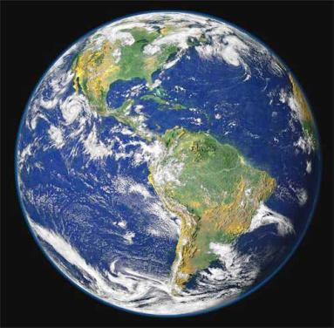
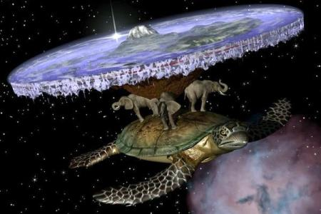
На каком из них показана плоская Земля, а на каком — шарообразная?
Какое же изображение правильное?

Slide 10

Сегодня известно, что Земля имеет форму шара. Но когда-то люди считали по-другому.
В одних странах люди представляли себе Землю в форме половинки яблока, которая плоской частью лежит на трёх китах, плавающих в океане.
В других странах представляли, что Земля лежит на трёх слонах, а слоны стояли на черепахе, которая плавает в океане.

Slide 11
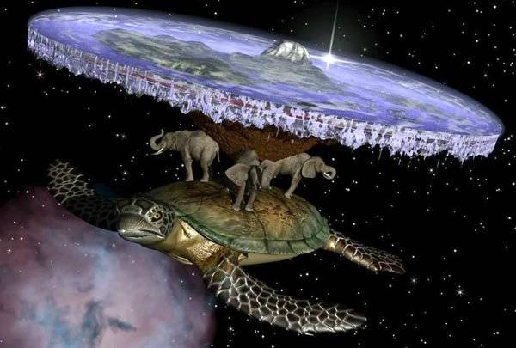

Slide 12
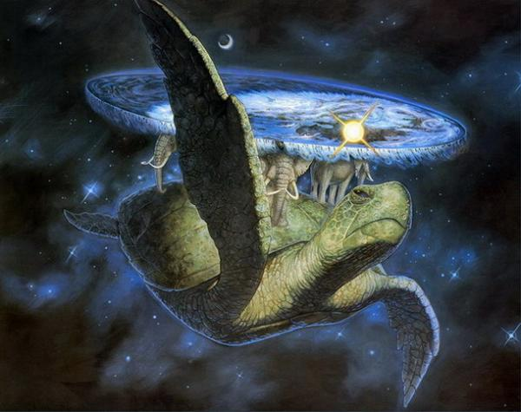

Slide 13
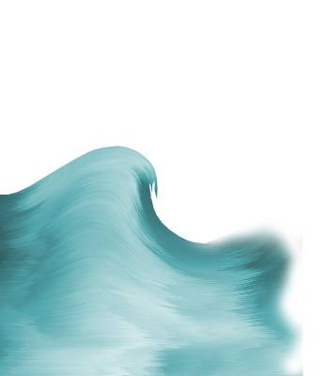
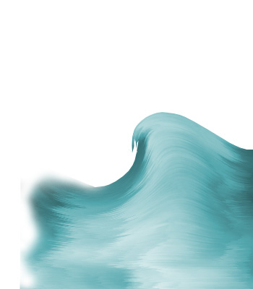
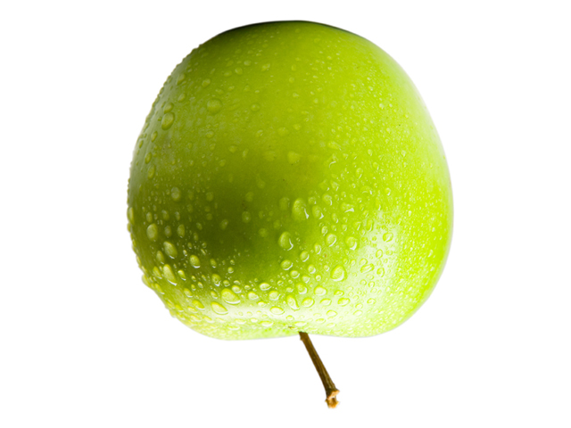
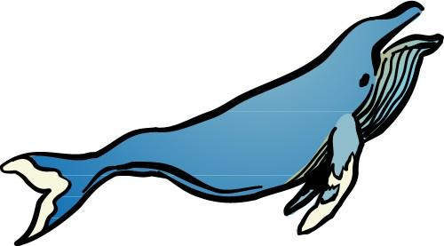

Slide 14
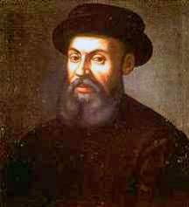
Португальский учёный Магеллан решил обойти вокруг Земли на корабле.

Slide 15
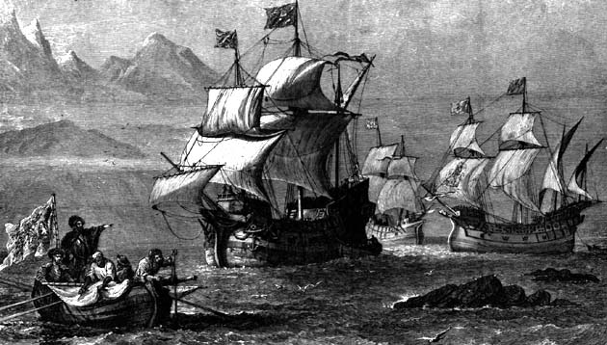

Slide 16
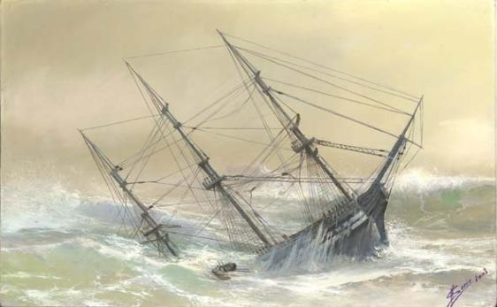
Магеллан снарядил пять судов.
Они должны были выйти из порта и плыть постоянно в одном
и том же направлении, чтобы вернуться в этот же порт.
Долгие месяцы плыли корабли. Один из парусников разбился о скалы, другой вернулся домой с полпути, третий сожгли, четвёртый попал в плен. Погиб Магеллан. И только одно маленькое судно
под названием «Виктория» вернулось в порт через три года.

Slide 17
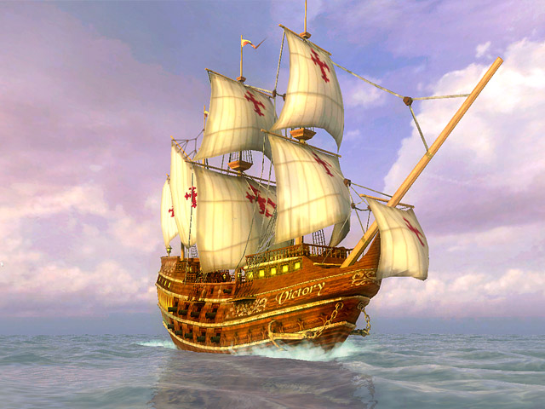

Slide 18
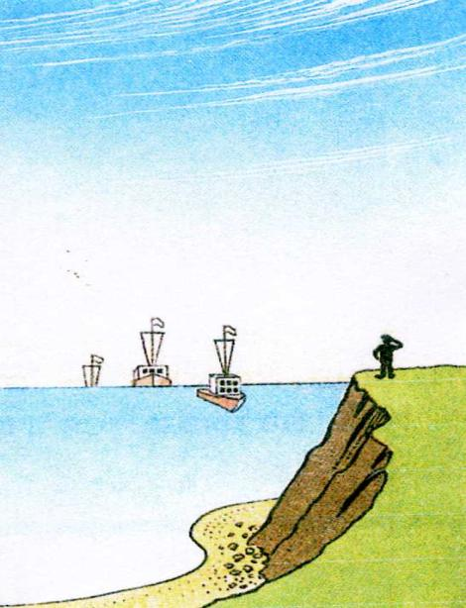
Это наблюдение люди сделали еще в древности. Оно доказывает, какую форму имеет Земля.

Slide 19
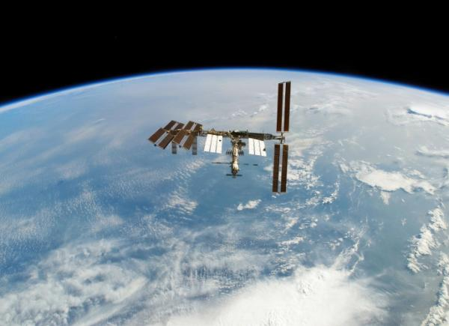
В наши дни, когда люди запустили в космос космические корабли, космонавты своими глазами увидели, что Земля имеет форму шара.

Slide 20
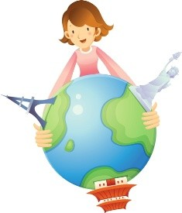
Земля имеет форму шара. Но мы этого не замечаем, потому что шар очень – очень велик.

Slide 21
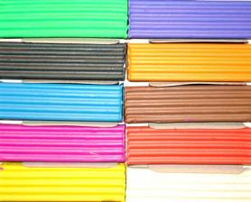

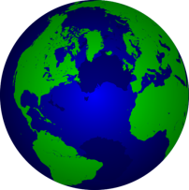
Давайте вылепим из пластилина модель Земли. Пластилин какого цвета нам понадобится?
Модель – предмет, который показывает свойства оригинального предмета.

Slide 22
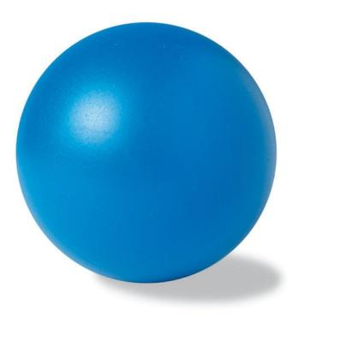

Поскольку на Земле есть огромные моря и океаны, вылепим шары из пластилина голубого цвета. А как показать сушу на наших моделях?

Slide 23


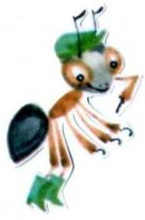
Нужно взять пластилин зеленого, желтого, коричневого цвета. Но мы же не знаем, как расположена суша на Земле.

Slide 24
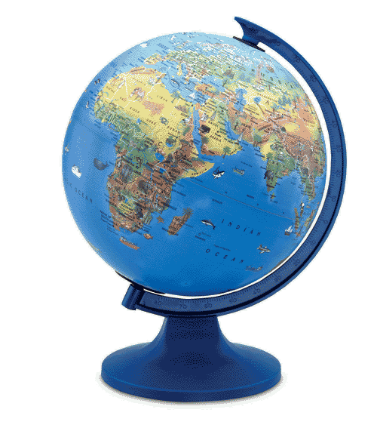
Люди это давно изучили и создали глобус — модель Земли.

Slide 25
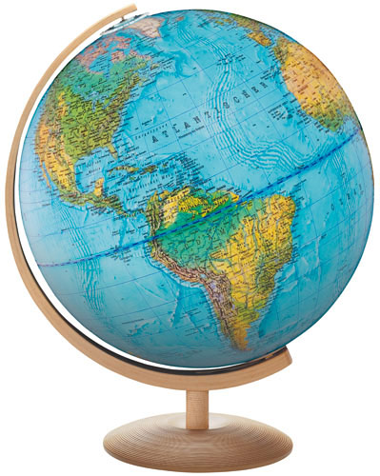
СУША
ВОДА

Slide 26
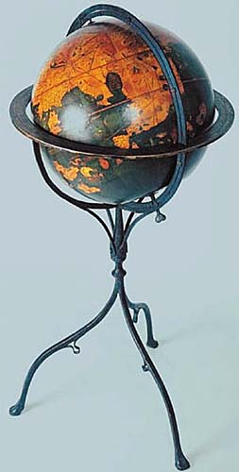
В 1492 г. первый европейский глобус Земли изготовил астроном М.Бехайм из Германии.

Slide 27
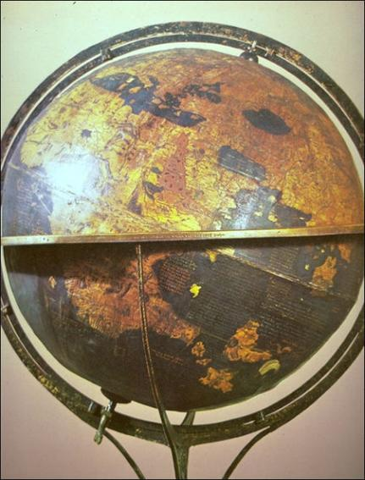

Он назывался "Erdapfel", или "Земное яблоко».

Slide 28
Итак, Земля имеет форму шара. Мы этого не замечаем, потому что земной шар очень велик. Кстати, многие люди действительно ходят по нему вверх ногами, но не замечают этого. Их, как и все на Земле, удерживает земное притяжение.

Slide 29
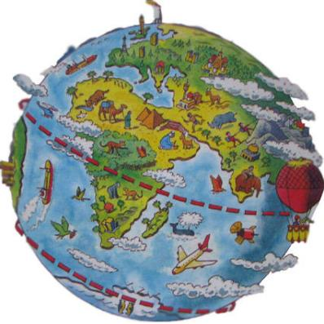
Шарообразная форма нашей планеты объясняет, почему людям никогда не удавалось добраться до края Земли. У нее нет края. Зато люди могут совершать кругосветные путешествия: обогнув Землю, возвращаться в то же место.

Slide 30
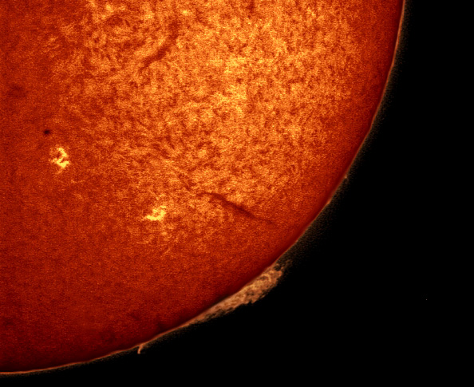
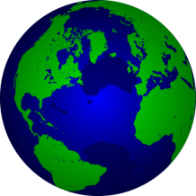
Земля намного меньше Солнца.

Slide 31
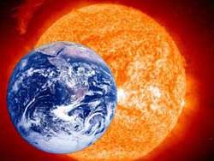
Земля постоянно движется вокруг Солнца.

Slide 32
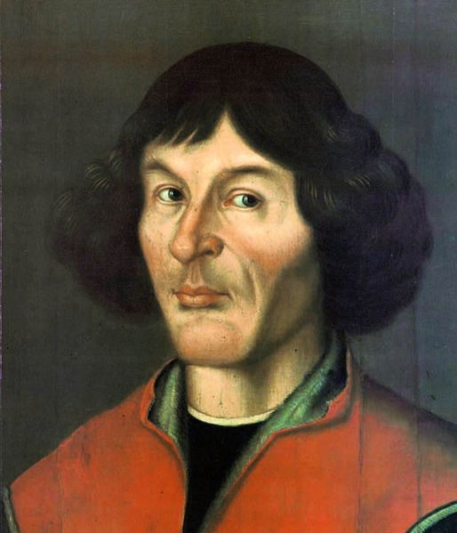
Польский учёный Николай Коперник впервые установил, что Земля и другие планеты вращаются вокруг Солнца.

Slide 33
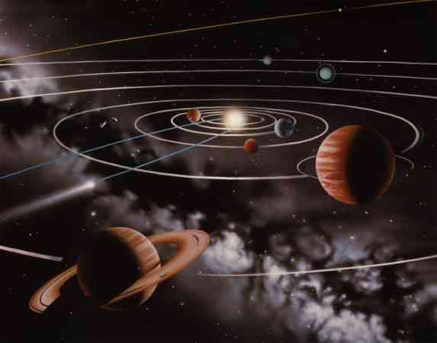

Slide 34
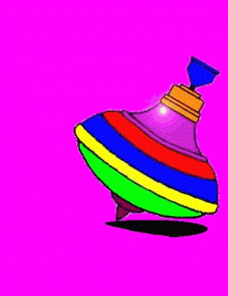

Земля вращается вокруг своей оси .

Slide 35
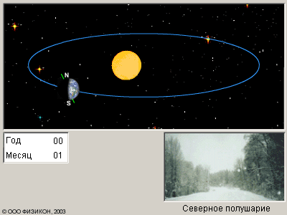
Земля намного меньше Солнца. Земля постоянно движется вокруг Солнца. Да и ещё сама вращается наподобие детского волчка.

Slide 36

Ни начала, ни конца,
Ни затылка, ни лица.
Знают все, и млад и стар,
Что она — большущий шар.

Slide 37
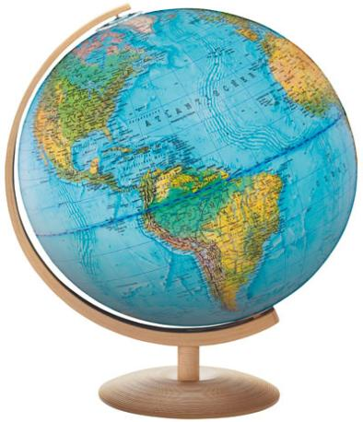
На ноге стоит одной,
Крутит - вертит головой.
Нам показывает страны,
Реки, горы, океаны.

Slide 38

М
О
Л
О
Д
Ц
Ы
!

